Slide 1
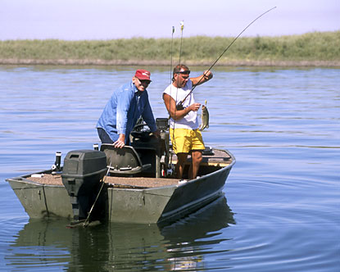
POMEN RIBOLOVA V SEVERNI EVROPI

Slide 2
ISLANDIJA
Z ribolovom se ukvarja 10% prebivalstva
Izvozijo kar 99% ulova
Leta 1949 so prvič razširili svoje ribolovno območje in v njem prepovedali loviti tujim ladjam
Leta 1982 je razširitev doživela mednarodno priznanje

Slide 3
NORVEŠKA
Letna količina ulova več kot 2,5 miljona ton
Prva država na svetu v umetnem gojenju rib
Gojenje rib je nadomestek za pravi ribolov
Na ribjih farmah pridelajo kar 500 000 ton rib na leto

Slide 4
RIBOLOV VČASIH IN DANES
Lastno prehranjevanje
Sulice, gole roke
Čoln dolg dva metra- za dva človeka
Prve najdbe ribiških priprav so stare 10000 let
Gospodarski ribolov
Trnki,mreže
Velike ladje
Ribam namenjenim konzerviranju dodajajo začimbe ali jih predelajo

Slide 5
ŠPORTNI RIBOLOV
Muharjenje
Vijačenje
Beličarjenje
Talni ribolov
Podvodni ribolov

Slide 6
EKOLOŠKI PROBLEMI
Ogrožene številne ribje vrste
Ribe ovirajo naftne naprave
Na nekaterih tradicionalnih ribolovnih območjih rib sploh ni več
Pojav moderno opremljenih ladij je privedel do pravega ropanja morja

Slide 7
ZAKAJ ISLANDIJA NOČE V EU
Članstvu Evropske unije nasprotuje kar 60% Islandcev
Glavni razlog je ribištvo
Ribe so glavno izvozno blago Islandije
Mnogim se zdi nepredstavljivo da bi se morala Islandija podvreči evropski zakonodaji in odpreti vode drugim evropskim ladjam

Slide 8
VIRI
http://sl.wikipedia.org/wiki/Ribolov
http://www.rtvslo.si/evropska-unija/islandija-v-eu-ali-ne-v-eu-to-je-zdaj-vprasanje/207483
Jurij Senegačnik,Igor Lipovšek,Mirko Pak EVROPA, geografija za 2. in 3. letnik gimnazij, stran 98,99

